Slide 1



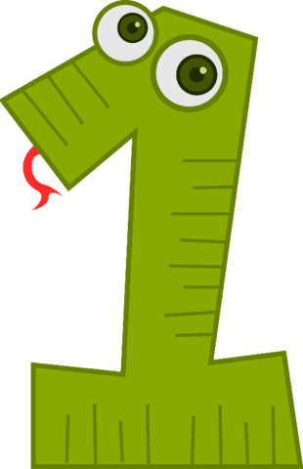
EL NÚMERO

Slide 2


Slide 3
El número 11 es una agrupación de dos números 1

Slide 4
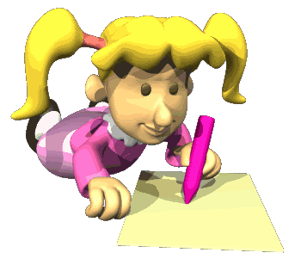
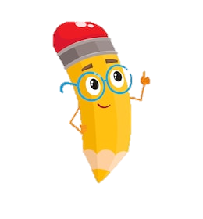
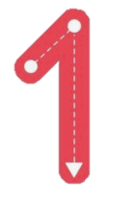
El número 11 se escribe
Escríbelo en tu pizarra

Slide 5


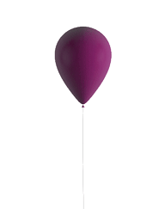
Contemos

Slide 6
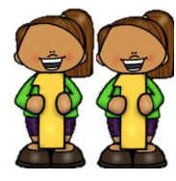
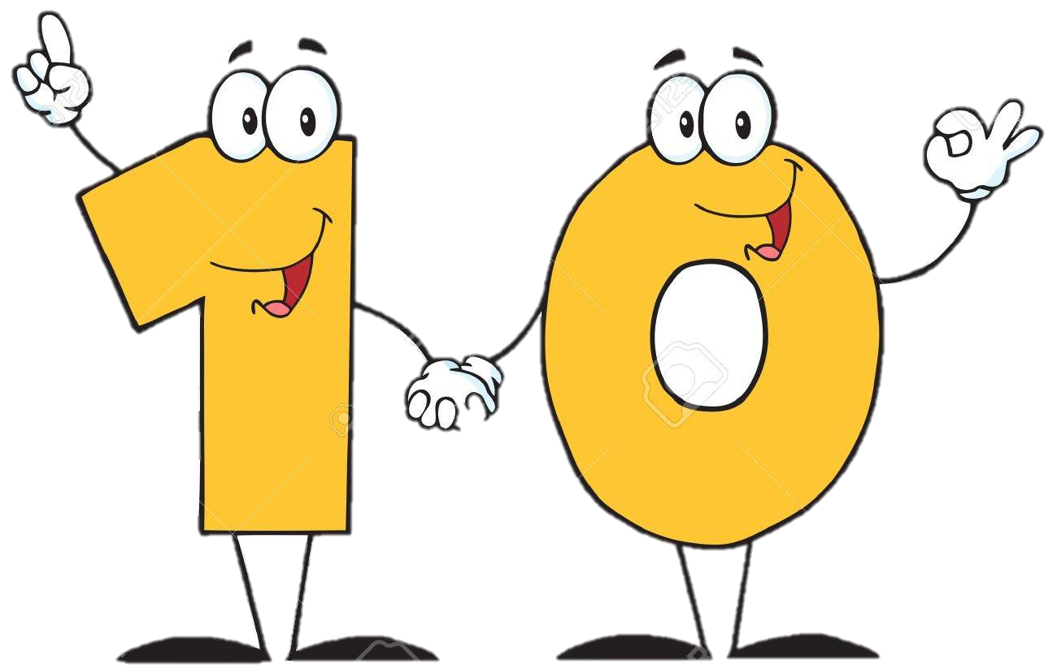
¿Dónde esta el Once?

Slide 7
Otra vez
Otra vez

Slide 8
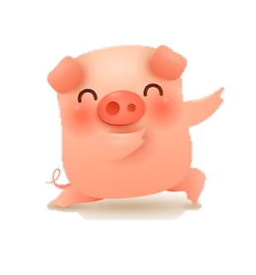
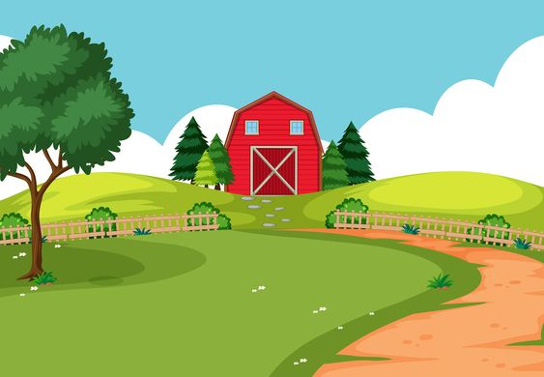
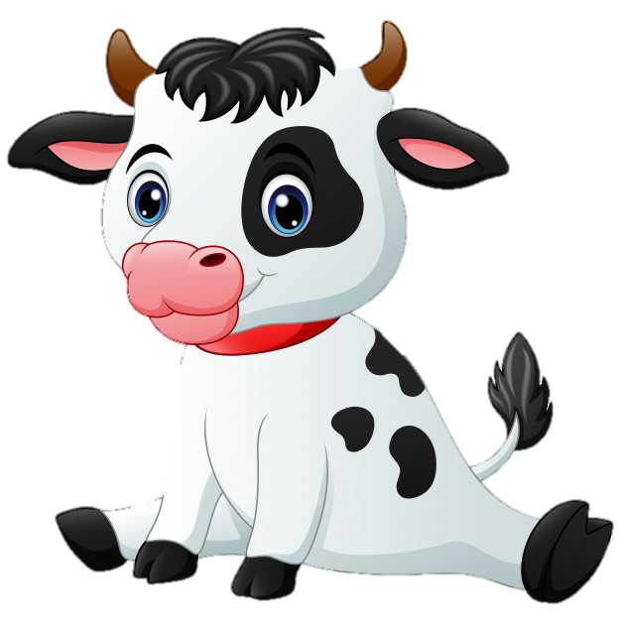

¿Qué animales son 11?

Slide 9
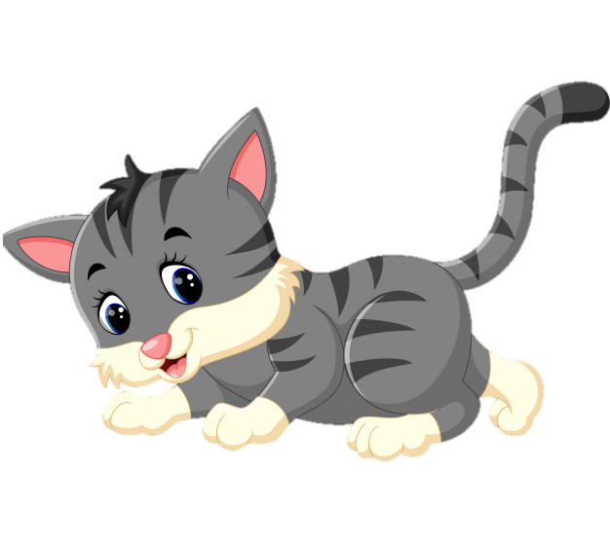
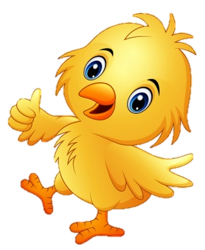
¿Qué animales son 11?

Slide 10


DESAFIOS
1. BUSCA EN TU CASA 11 OBJETOS Y CUENTALOS.

Slide 11
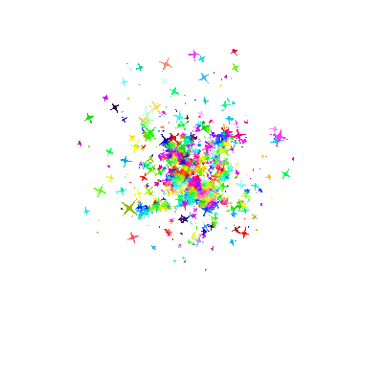



Slide 12
A TRABAJAR

Slide 13
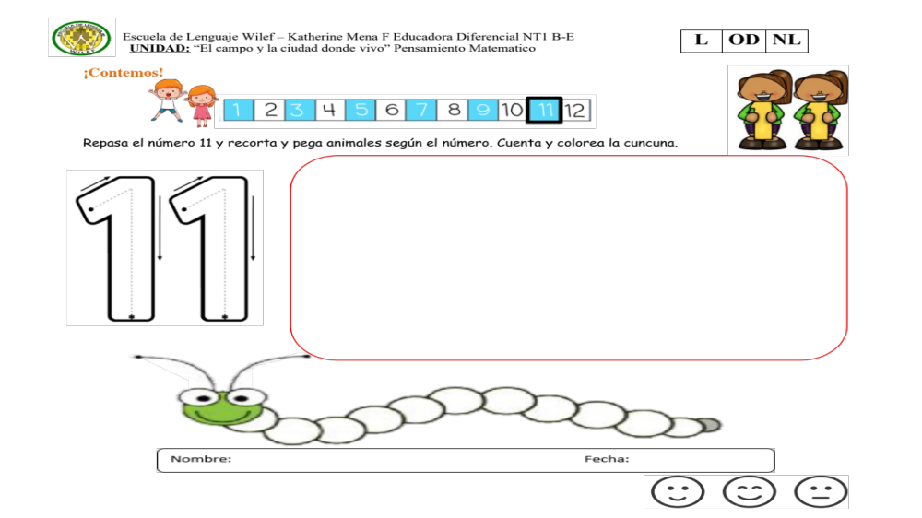
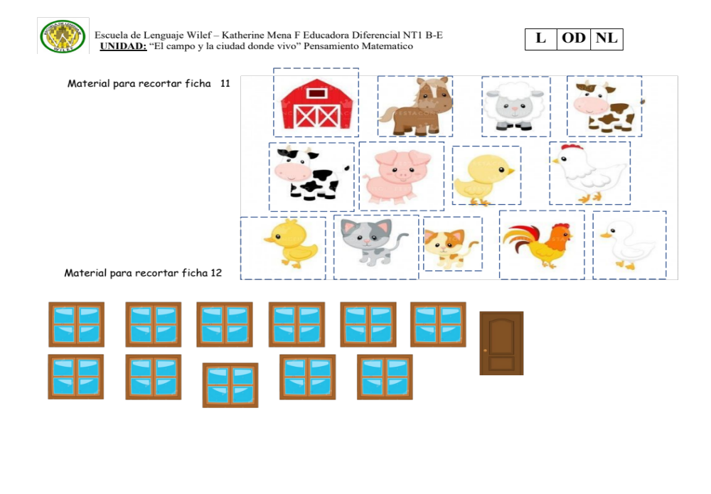

Slide 14
